Slide 1
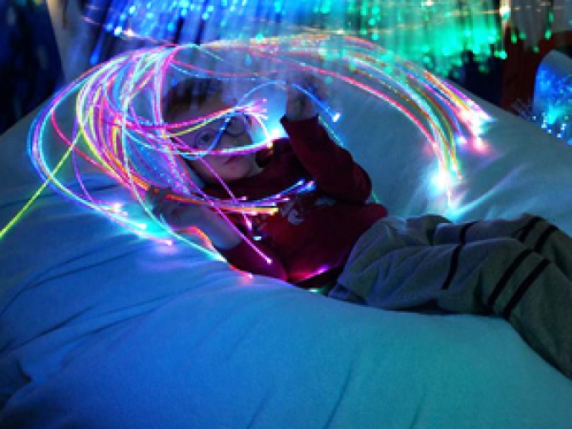
TERAPIE
VE SPECIÁLNÍ PEDAGOGICE se zaměřením na OSOBY se SMP, TMP, HMP

Slide 2
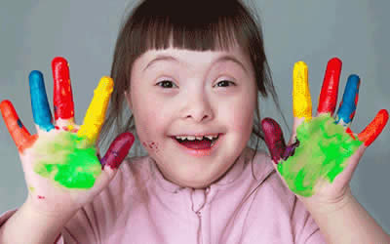
ORT
ERGOTERAPIE
DRAMATERAPIE
CANISTERAPIE
HIPOTERAPIE
ARTETERAPIE
MUZIKOTERAPIE
HERNÍ TERAPIE
TANEČNÍ TERAPIE
PORTAGE
BAZÁLNÍ STIMULACE
SNOEZELLEN
VOJTOVA METODA
BOBATH KONCEPT
STRASSMEIEROVA KONCEPCE

Slide 3
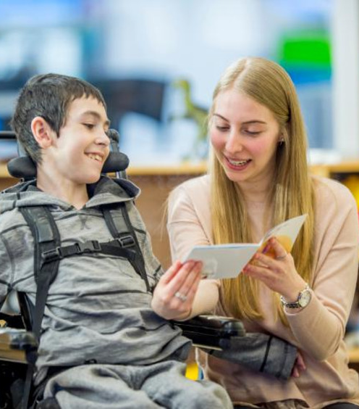
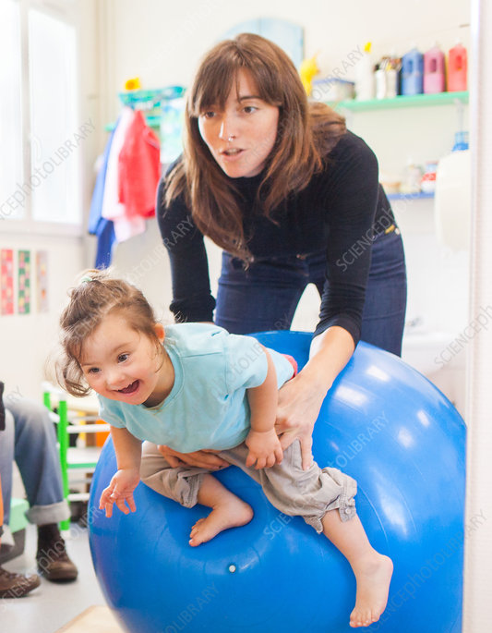
terapie = léčba
Pozitivní působení na jedince, s komplexním zaměřením na osobnost (tělesná, psychologická a sociální sféra)
rozdíl mezi terapií a výchovou : u obojího se jedná o záměrné působení, avšak u výchovy je nejdůležitější výsledek, zatímco u terapie je směrodatný průběh
výtvarná výchova x arteterapie
- u Vv hodnotím výsledek práce, u arteterapie nás zajímá průběh (prožívání…)

Slide 4
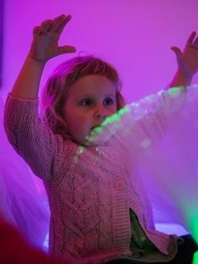
Terapie:
Individuální nebo skupinová
Vedená odborníkem, který zná základní principy terapie
Respektující individuální specifika spojená s typem postižení
Realizovány: v rámci škol, SPC, NNO, DOSZP, …

Slide 5
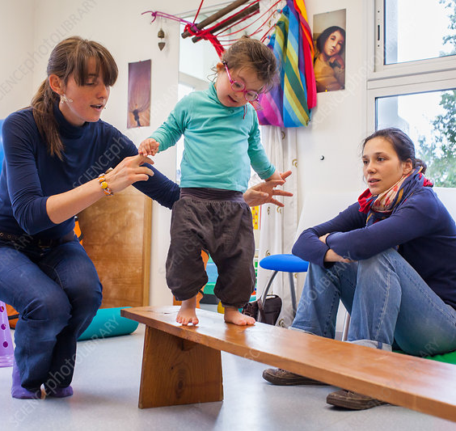
činnostní a pracovní terapie (ergoterapie, terapie hrou…)
zooterapie, animoterapie (canisterapie, hyporehabilitace…)
expresivní terapie (arteterapie, muzikoterapie…)
fyzioterapeutické či edukační přístupy –orofaciální regulační terapie, bazální stimulace, Vojtova metoda

Slide 6

FYZIOTERAPEUTICKÉ
A
EDUKAČNÍ PŘÍSTUPY

Slide 7
OROFACIÁLNÍ REGULAČNÍ TERAPIE
-ORT-
pro podporu rozvoje verbálních komunikačních dovedností
Zakladatel: argentinský lékař Rodolfo Castillo Morales
orofaciální - týkající se dutiny ústní a tváří (v širším pojetí obličeje)
základními funkce zajišťují fonaci, respiraci, artikulaci, mimiku a příjem potravy
uvědomit si propojení orofaciální oblasti a motoriky těla
Příprava na logopedii, realizují se v rámci LI, snoezellenu, ve školách, nemocnicích, SPC, NO…

Slide 8
OROFACIÁLNÍ REGULAČNÍ TERAPIE
-ORT-
Cíl: snaha navodit co nejpřirozenější a správné pohybové vzorce
hl. správnou polohu a pohyby čelistního kloubu a správnou polohu hlavy
postavena na dotycích, vibracích, nebo tlaku na určité body orofaciální oblasti - aktivujeme vnímání a následnou muskulární či vegetativní reakci organizmu
doteky stimulují svalstvo orofaciální oblasti, podporují rozvoj řeči i senzomotorických schopností
napomáhá redukci hypotonie a podporuje sání, žvýkání, polykání, správnou salivaci, mimiku i artikulaci
výborná příprava pro navazující logopedickou péči (příznivý terén pro další péči, maximalizace vlivu)

Slide 9
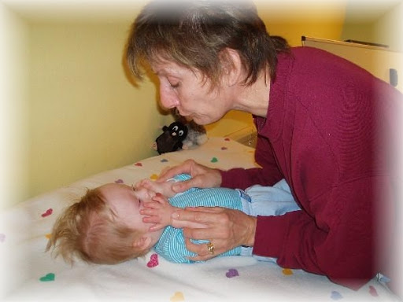
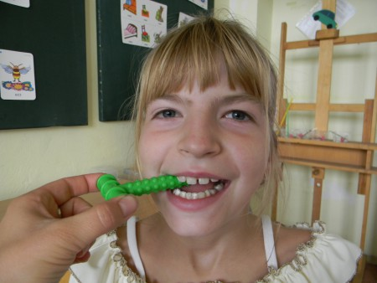
OROFACIÁLNÍ REGULAČNÍ TERAPIE
-ORT-

Slide 10
TERAPIE HROU
způsob práce s dětmi, při které jsou využívány prvky hry (řízeným způsobem zaměřeným na prožitek)
Herní specialista: provádí tuto terapii např. na dětských odděleních v nemocnicích, využívá se i v psychoterapii, psychiatrii a dalších odvětvích
využívá loutky, figurky, panenky, hračky povzbuzující sebevyjádření
Prostředí herny (bezpečí, stimulace, klid)
Aktivní nebo pasivní

Slide 11
TERAPIE HROU
Pomáhá se zlepšením psychického stavu, zvyšuje orientaci a pochopení lékařských zákroků, slouží pro popis situací, které lidé s MP obtížně popisují pomocí slov (abstraktní pojmy…), slouží k diagnostice, uvolnění, nácviku situací...
Díky hře dítě přirozeně vyjádří potlačené myšlenky a emoce a profesionál mu může pomoci, aniž by si dítě všimlo, že je vyšetřováno
pomáhá dětem se sociálním nebo emocionálním deficitem naučit se lépe komunikovat, měnit své chování, rozvíjet dovednosti pro řešení problémů a pozitivně komunikovat s ostatními.
vhodná také při řešení stresových situací

Slide 12
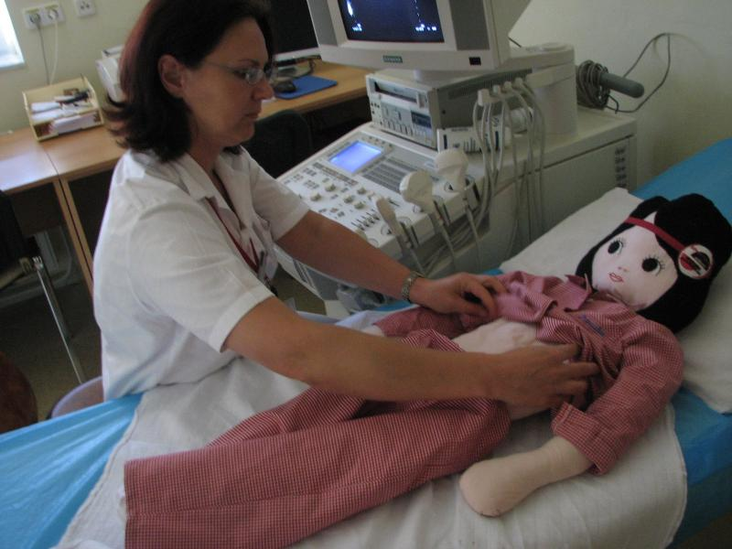

Slide 13
Senzorická integrační terapie
východiskem této metody je cílené poskytování smyslových stimulů tak, aby si dítě mohlo spontánně formovat přiměřené reakce na přicházející podněty
Nové smyslové zkušenosti v přiměřené formě by měly dítěti pomoci organizovat a uspořádat přicházející podněty, a tedy je přiměřeně zpracovat a přiměřeně na ně reagovat, a podpořit tak další učení.
proces, díky němuž dokážeme přijímat informace prostřednictvím našich smyslů, zpracovat je a používat v každodenním životě
Pokud senzorická integrace nefunguje správně, dítě je nepřiměřeně aktivní, nedokáže sedět za stolem, nebo je naopak ,,zasněné“. Má problémy s jemnou motorikou, obratností, vyhýbá se pohybovým aktivitám. Má těžkosti s artikulací, nebo je jeho vývoj řeči opožděný. Reaguje na některé situace příliš impulzivně. Nesoustředí se, má problémy se čtením, psaním nebo počítáním. Tyto projevy a mnohé jiné často spadají pod některé diagnózy nebo je dítě pouze označené za ,problémové“ nebo ,,rizikové“. Za těmito projevy se však může skrývat i jiná příčina a tou je problém v oblasti senzorické integrace.

Slide 14
Senzorická integrační terapie
Terapie senzorické integrace se uskutečňuje v upraveném prostředí, které dítě stimuluje k pohybu a k aktivitě.
V tomto prostředí (místnost pro senzorickou integraci) se nacházejí různé typy houpaček, závěsných sítí nebo vaků,
různé překážky, nakloněné roviny, duté válce, pojízdné desky, zátěžové pomůcky, předměty s různými texturami a jiné.
Probíhá prostřednictvím hry a senzomotorických aktivit, kde se dítě setkává s ,,těmi správnými“ výzvami a zažívá pocit úspěchu při aktivitách. Důležitý je akceptující přístup terapeuta a to, aby dítě bylo motivované a samo bylo aktivní. Je dobré, když iniciativa vychází ze strany dítěte

Slide 15
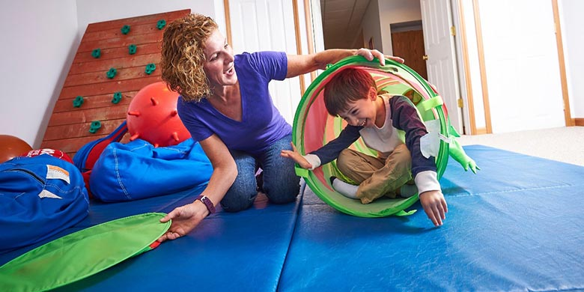
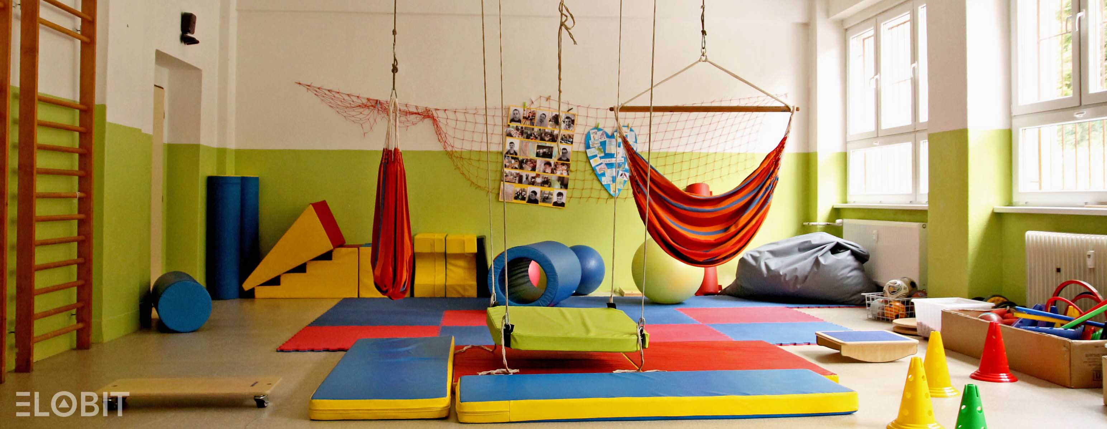
Senzorická integrační terapie

Slide 16
PORTAGE
stimulační program, který vychází z behaviorální terapie a využívá princip učení
snaží se systematicky podporovat psychomotorický vývoj dítěte
Jádro tohoto programu je v pravidelných návštěvách tzv. konzultanta (v praxi poradce rané péče, nebo spc) v rodině dítěte s postižením či s ohroženým vývojem, kde rodičům poskytuje metodické vedení při práci s dítětem.
Při první návštěvě konzultant zapíše do Portage seznamu dovedností schopnosti a dovednosti, které dítě zvládá. Tyto seznamy jsou zaměřeny na oblast řeči, myšlení, hrubé a jemné motoriky, sebeobsluhy a socializace a stávají se součástí dokumentace dítěte.
Společně s rodiči se poté domluví na cílech učení, kterých chtějí u svého dítěte dosáhnout, tyto cíle učení se zaznamenají do dlouhodobého plánu.

Slide 17
ANIMOTERAPIE

Slide 18
DĚLENÍ ANIMOTERAPIÍ:
AAA – animal asistent activities = aktivity za přítomnosti zvířete – lechtání, házení míčku, krmení…
AAT – animal asisted therapy = terapie za přítomnosti zvířete – hl. u těžce postižených, polohování…
AAE – animal asisted education – vzdělávání za přítomnosti zvířete, dítě se naučí kde má pes oči, uši, kolik má zubů

Slide 19
CANISTERAPIE
= terapie za pomoci psa
zabývá se uplatněním psů v psychoterapii dospělých, dětí, seniorů, lidí s postižením, epileptiků, vězňů…
dochází k působení psa na člověka
Vztah pes- člověk : pozitivní sociální a emocionální terapeutické efekty- zlepšení stavu
oblast socializačních kompetencí, emocí, komunikace, empatie, uspokojování potřeby bezpečí
působí na somatickou oblast (polohy, uvolnění) i na psychiku
psi : vodící, asistenční, terapeutičtí
pes musí být speciálně vycvičen

Slide 20
Podmínky animoterapií (canisterapie, felinoterapie, delfinoterapie, hipoterapie…)
Dítě nesmí být alergické
Souhlas rodičů
Pokud dítě nechce, nemusí
Zvíře musí mít terapeutické zkoušky (pes 2x do roka přes canist.společnost)

Slide 21
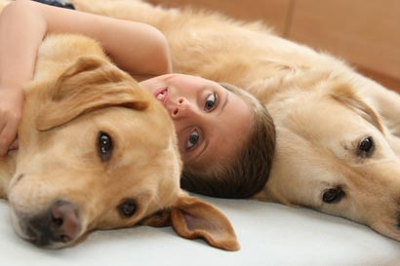
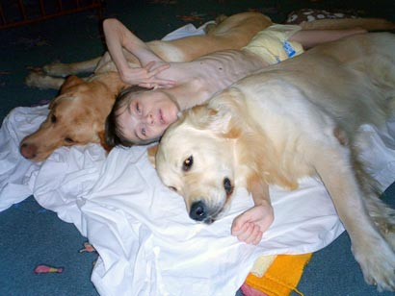
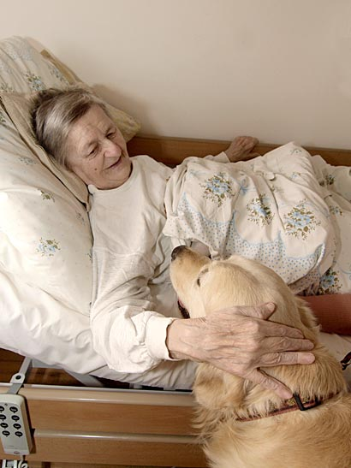
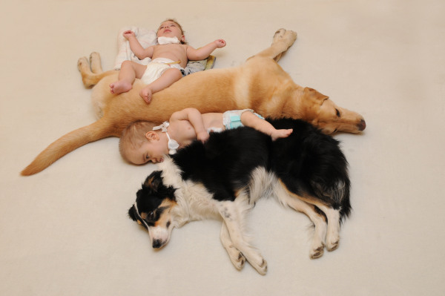

Slide 22
HIPOTERAPIE
= terapie pomocí koně
nejčastěji kombinované vady, MP, TP, nevidomí, neslyšící, ADHD
Kůň - terapeutický prostředek díky trojrozměrnému pohybu těla (frontální, sagitální, horizontální) - dochází k neustálému střídání napětí a uvolňování těla pacienta, který je tak nucen se neustále přizpůsobovat pohybové sinusoidě koňského hřbetu a to i při své naprosté pasivitě.
dochází k pokusu o soulad pohybu koně a klienta
jediná možnost umožňující postiženému jedinci „projít se“ ve vzpřímené poloze

Slide 23
ZÁKLADNÍ DĚLENÍ:
Hiporehabilitace
jde o rehabilitaci, působící na tělo – MO, těl. postiž.
speciálně vycvičený kůň
bez sedla, na koni jen deka, dítě nejčastěji položeno tak, aby vnímalo celým tělem změny polohy těla koně a jeho pohyby
Pedagogicko-psychologické ježdění
vliv koně na psychiku člověka, edukace, komunikace, vztah se zvířetem - mentálně postižení, psychicky nemocní (deprese, neurózy)
Sport pro handicapované
sport, ježdění

Slide 24
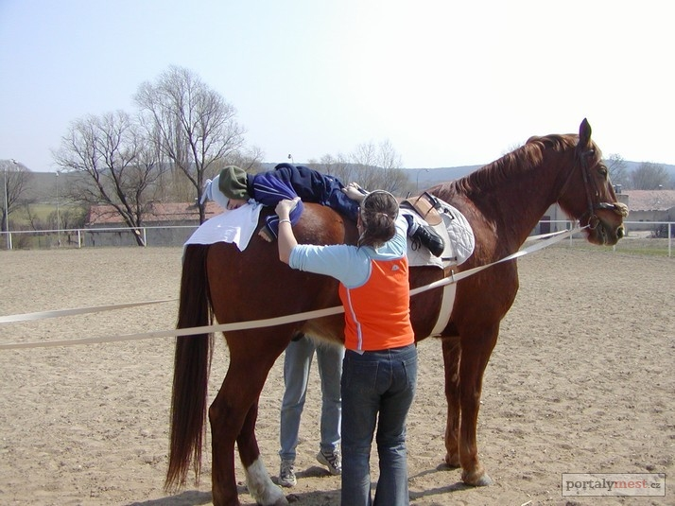
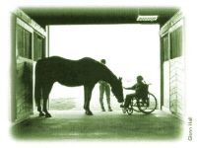
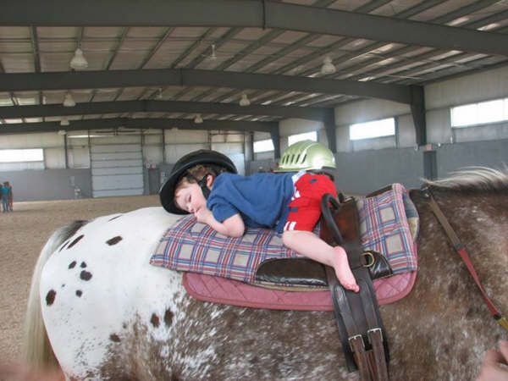

Slide 25
EXPRESIVNÍ TERAPIE

Slide 26
ARTETERAPIE
= terapie spojená s výtvarným uměním a VV
má usnadnit vyjádření pocitů klientů
uvolnění a proces tvorby (léčba uměním)
slouží k zjištění : mentální úrovně, prožívání a psychického stavu, pozornosti, abstrakce, fantazie, představivosti, motoriky, koordinace, relaxace, JM a HM, vzpomínek, senzomotoriky, laterality, zkušeností
aktivity: malířské (kresebné, grafické), sochařské (modelování) a užité (keramika, fotografie, ruční práce…)

Slide 27
METODY A TECHNIKY ARTETERAPIE
Volný výtvarný projev
volné čmárání
volná kresba
volná malba
Tématický výtvarný projev – dítě tvoří na nějaké zadané téma (začarovaná rodina, autoportrét…)
Výtvarný projev při hudbě –volná tvorba nebo přepis zvukových rytmů
Skupinové výtvarné činnosti
„Štafetová“ kresba a malba
Společné tvoření terapeuta s klientem

Slide 28
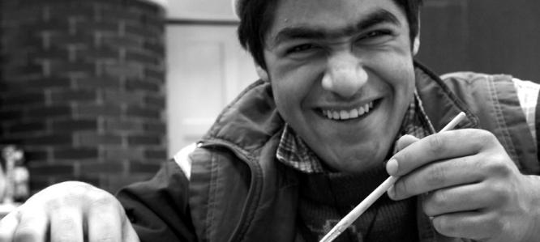
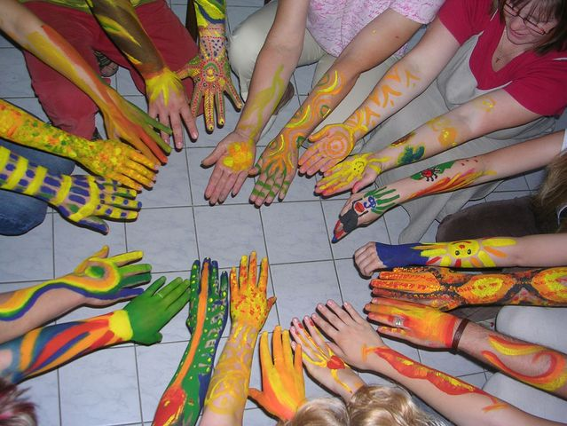
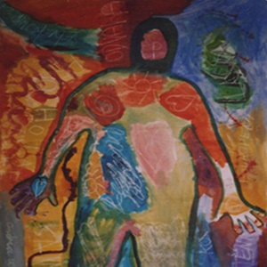
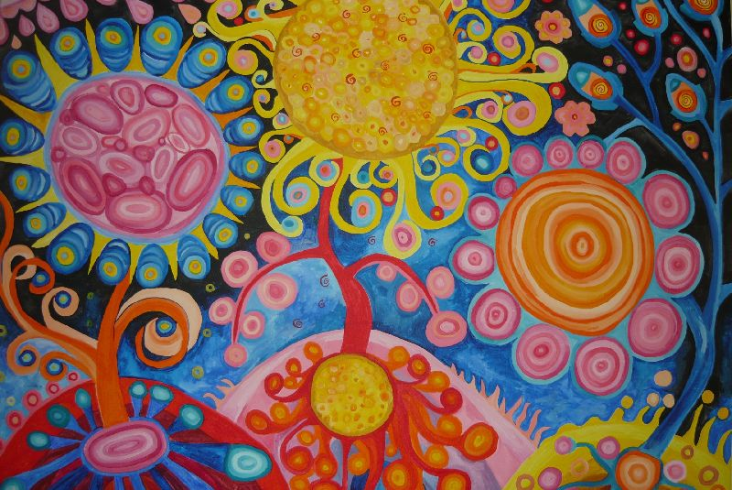

Slide 29
MUZIKOTERAPIE
= terapie pomocí hudby
prvky se mohu používat i ve VV a arteterapii
specifická forma psychoterapie
Základní dělení:
Receptivní – poslouchání hudby, pasivně přijímá
Aktivní – vlastní tvorba hudby (dítě hraje, zpívá, vyťukává rytmus, podle vlastní fantazie a citu, podle předlohy, paměti…)

Slide 30
PROSTŘEDKY AKTIVNÍ MUZIKOTERAPIE : lidské tělo – dechové techniky, hra na tělo hlas - hlasová improvizace, melodizace říkadel, zpěv písní a melodií hudební nástroje – klavír, kytara, Orffův instrumentář, vyrobené hud. nástroje, etnické
rozvíjí: smyslové vnímání, estetické cítění, pohybovou činnost, pozornost, paměť a fantazii, sebevyjádření, seberealizaci, komunikaci, vztahy

Slide 31
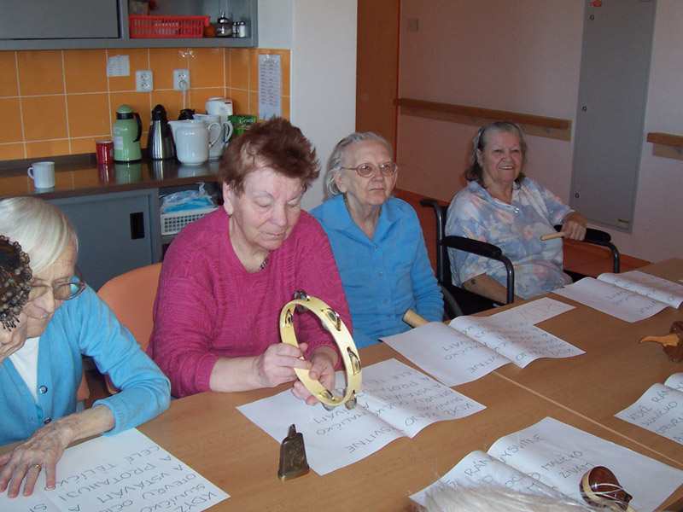
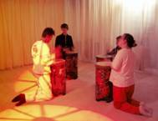
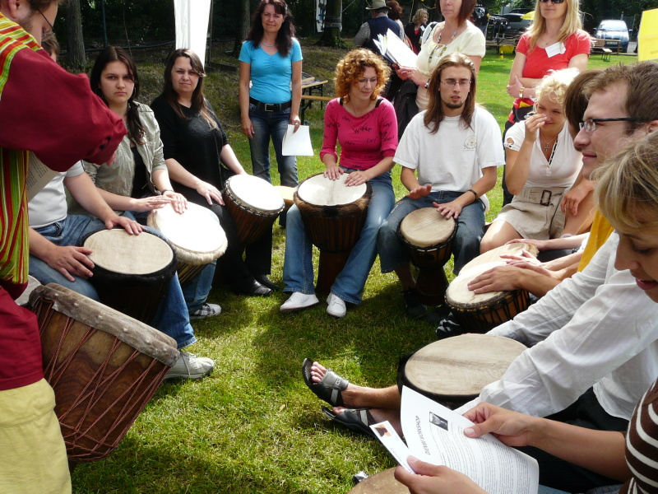
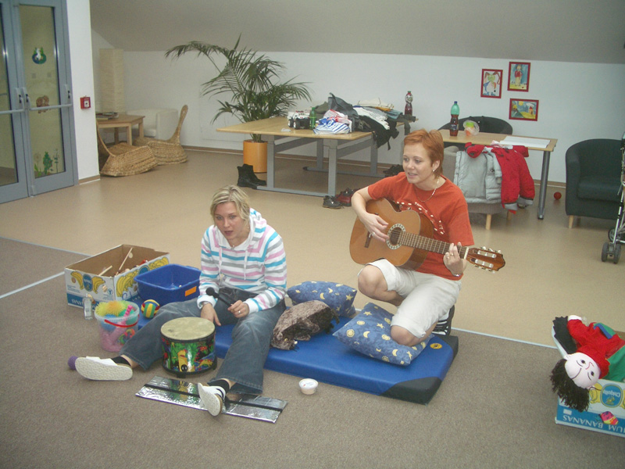

Slide 32
ERGOTERAPIE
= terapie prací
spolupracuje s fyzioterapií
individuálně - ve skupinách
cílené činnosti a postupy, které zvyšují svalovou funkci, koordinaci a rozsah pohybu, nácvik denních činností, sebeobsluhy, radosti z fyzické aktivity, relaxace
Ergoterapeut - odborně vzdělaný pracovník, který pracuje na základě lékařské indikace, stanovuje plán ergoterapie v návaznosti na komplexní rehabilitaci, poskytuje poradenské služby, dokumentuje průběh, spolupracuje při navrhování kompenzačních pomůcek
3 pravidla
Každá zadaná práce musí mít smysl.
Práce musí být rozvržena tak, aby ji klient mohl dokončit.
Práce musí klienta bavit.

Slide 33
Prostředky ergoterapie:
- Diagnostické
- Terapeutické
- Preventivní
Hlavní oblasti ergoterapie :
Kondiční ergoterapie (k naplnění volného času a zlepšení celkové kondice)
Ergoterapie cílená na postiženou oblast
Ergoterapie zaměřená na pracovní začlenění (předpracovní rehabilitace)
Ergoterapie zaměřená na výchovu k soběstačnosti

Slide 34
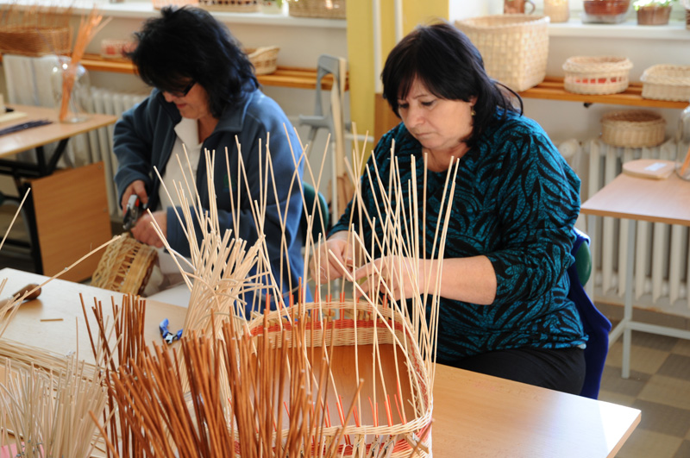
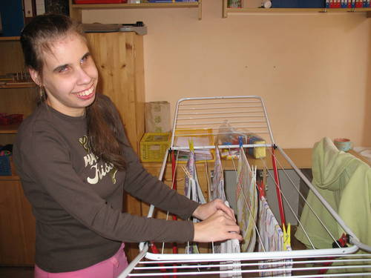
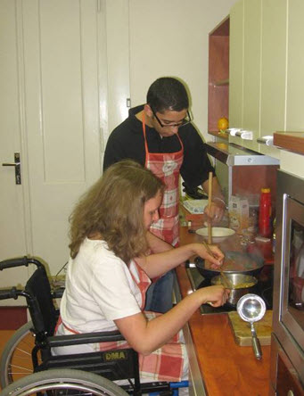
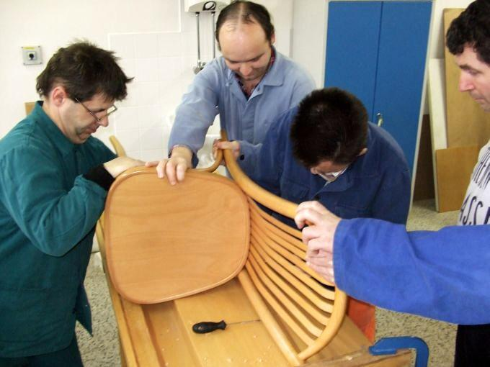

Slide 35
DRAMATERAPIE
spojení s dramatickou výchovou
pomocí dramatu se snažím klienta někam dovést (cvičení rolí, rozvoj paměti, seberealizace a vyjadřování se, komunikace, uvolnění, improvizace, emocí, prožívání, vnímání, myšlení, tvořivosti)...
Druhy dramaterapie
plánovaná - předem ví jakou roli, v jaké situaci…
neplánovaná – zná příběh, rozhoduje se, zda do role vstoupí či ne a jak
nepřipravená – je vtáhnut nečekaně do příběhu, nemusí zpočátku vědět že jde o terapii

Slide 36
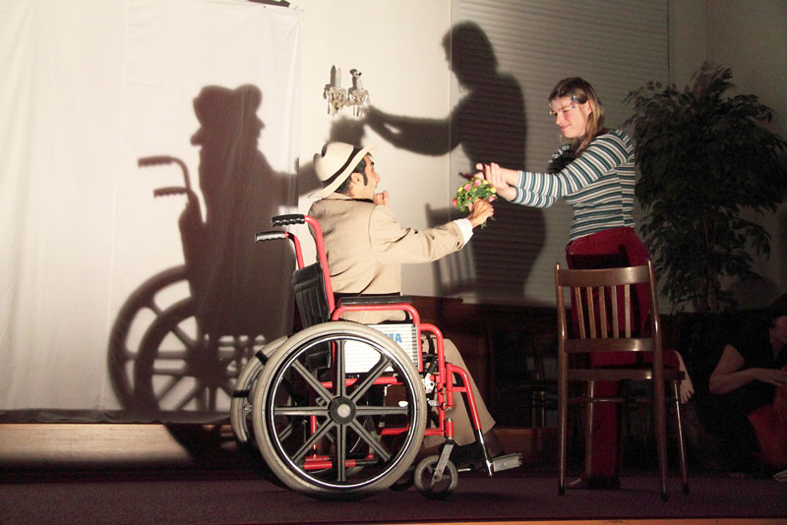
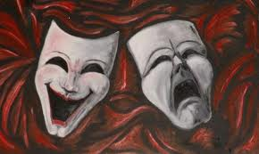
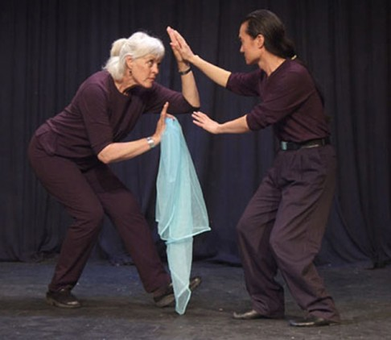
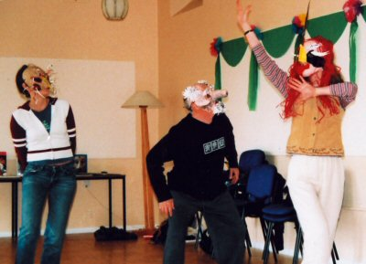

Slide 37
TANEČNÍ TERAPIE
= terapie tancem a pohybem
taneční terapie je formou psychoterapie.
lidé vyjadřují smutek, radost, hněv a jiné silné emoce pohyby těla za podpory hudby, rytmu
především pro jedince s lehkou a středně těžkou mentální retardací
propojení s dramaterapií
gesto na základě vlastního prožitku nebo volné zrcadlení projevu protějšku
na prvním místě - kvalita prožitku, ne estetičnost tance

Slide 38
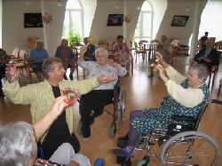
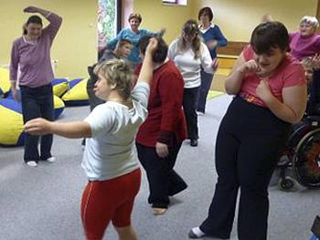

Slide 39
SNOEZELEN
= PSYCHORELAXAČNÍ MÍSTNOST
uklidnění, stimulace, vnímání, sebepojetí
spojit s bazální stimulací
podněty pro všechny smysly – doteky, barvy, zvuky, vůně, čich
nutné prostředí, v němž nejsou zaměstnávány smysly společně i samostatně (na rozdíl od běž.života)

Slide 40
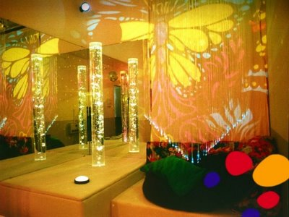
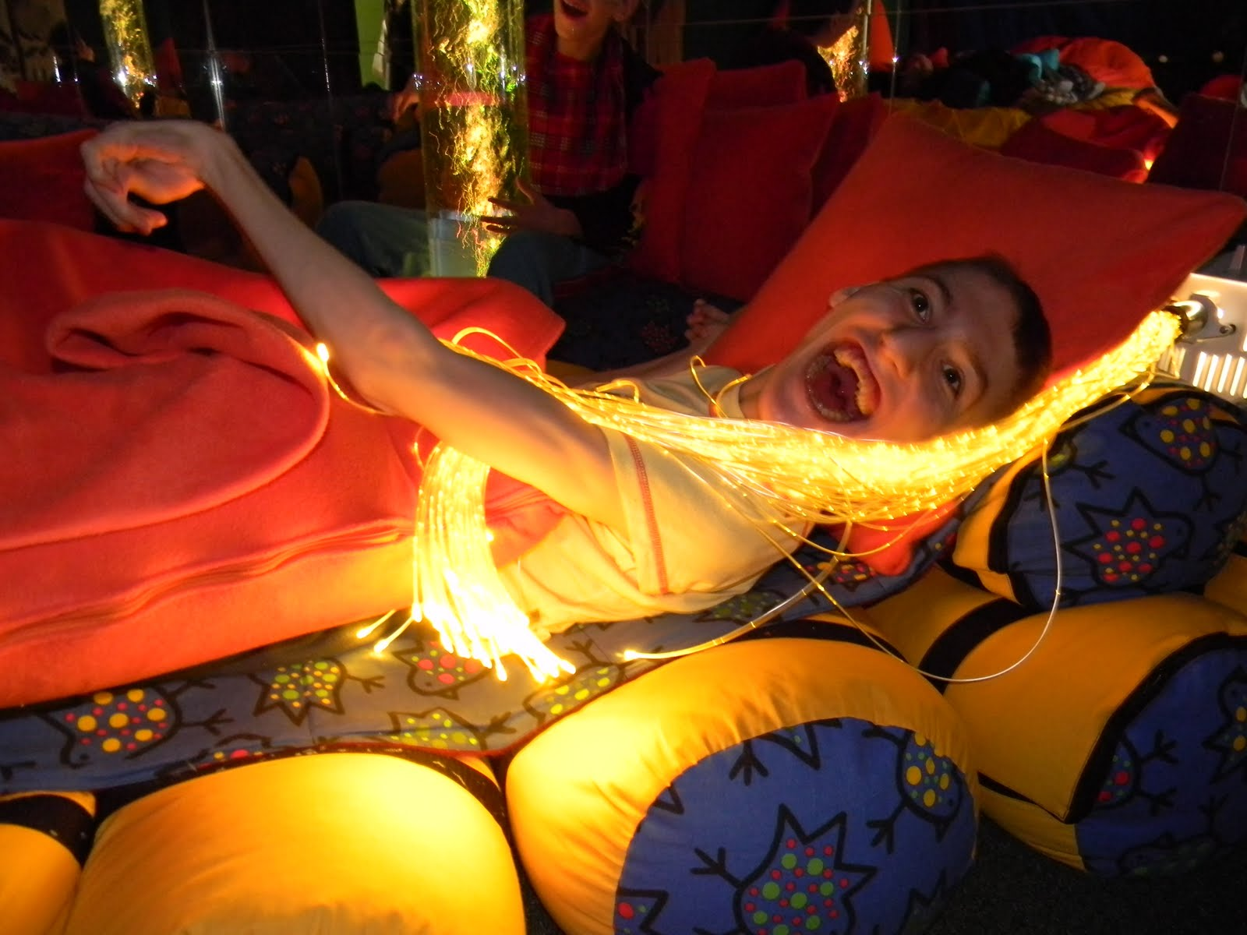
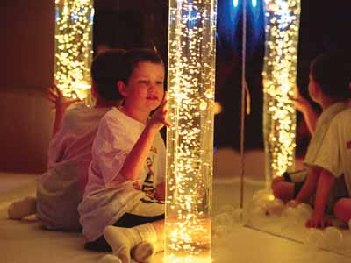

Slide 41
BAZÁLNÍ STIMULACE
= komunikační, interakční a vývoj podporující stimulační technika, která se orientuje na všechny oblasti lidských potřeb
uvedení jedince do reality zprostředkováním zkušeností a vjemů pomocí těla
oblasti podnětů :
somatické - tělo, kůže, kontakt se světem, dotyk,
čichové (aromaterapie)
chuťové
sluchové
zrakové
emocionální
vibrační - pocit v nosných částech (klouby, kosti) jako při běhu, chůzi
vestibulární - tělo v prostoru, držení těla, kolébání, na míči, houpání, ..

Slide 42
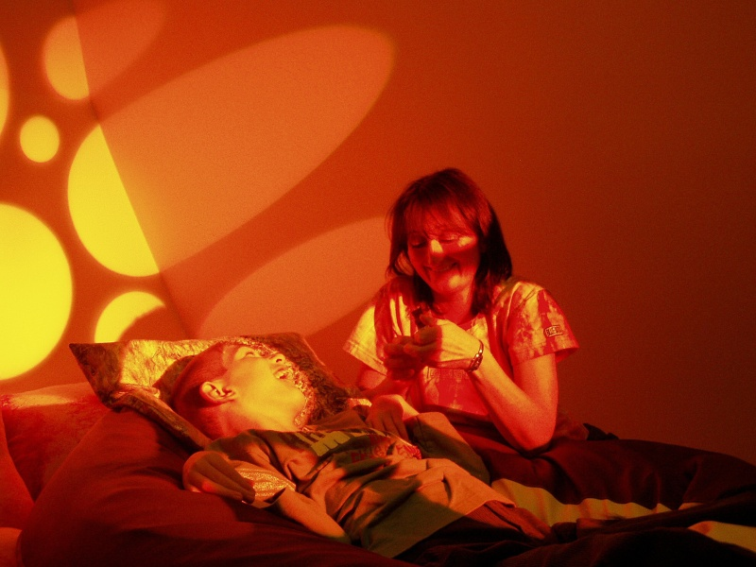
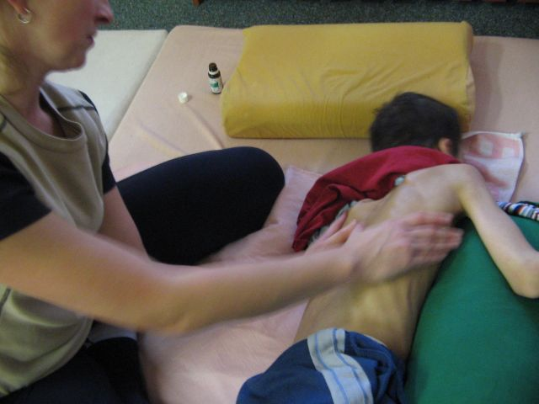
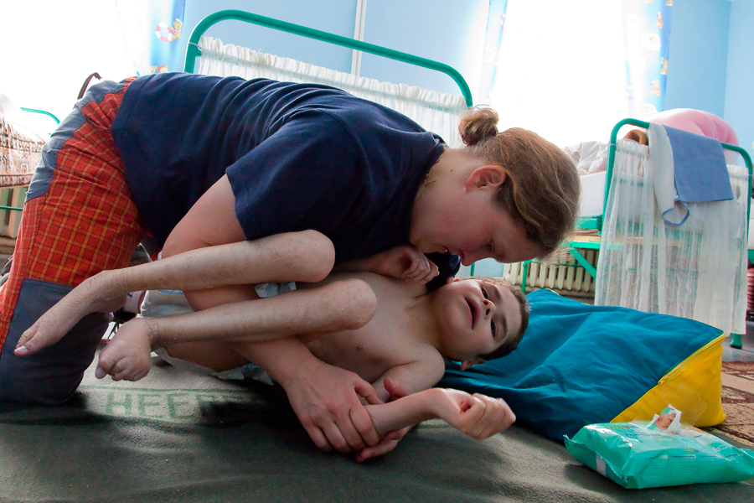
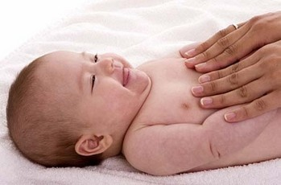

Slide 43
VOJTOVA METODA REFLEXNÍ LOKOMOCE
Autor: MUDr Václav Vojta
soubor cvičebních technik používaných k léčbě hybných poruch
základním principem je fakt, že v centrálním nervovém systému člověka jsou geneticky zakódované vrozené pohybové vzory
Na základě studií léčby dětí s MO, byly identifikovány specifické body, díky nimž je možné stimulovat tělo k určitým vrozeným pohybům, a to hlavně tlakem na příslušná citlivá místa Kromě samovolné pohybové aktivity dochází současně k fyziologické aktivaci bránice a svalů břišní stěny, k pravidelnému hlubokému dýchání, k upravení tepové frekvence, pozitivní stimulaci nervových center a celkovému zlepšení mentální aktivity
Prostřednictvím terapeutických modelů reflexního plazení, reflexního otáčení a stimulace odpovídajících bodů (aktivačních zón) vyvolává terapeut u pacienta svalové souhry. Tyto svalové souhry jsou identické se svalovými souhrami, které pozorujeme u dětí během jejich motorického vývoje ve věku do jednoho roku.
Cílem není pouhé naučení pacienta otáčení či plazení, ale vyvolání, případně obnovení vrozených svalových vzorců, které jedinci umožňují kvalitní motoriku, sebeobsluhu a lokomoci

Slide 44
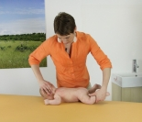
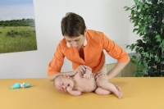

Slide 45
BOBATH KONCEPT
koncept manželů Bobathových
neurovývojová terapie, hl. pro léčbu MO
Začátkem dvacátého století převládal názor, že lidé s poruchou centrální nervové soustavy nemohou žádným přístupem zlepšit ovládání svých pohybových dovednost, Bobathovi však svými revolučními myšlenkami ukázali, že zlepšení stavu postižené oblasti je možné.
Základem je velmi podrobné vyšetření, během kterého se fyzioterapeut zaměřuje na denní aktivity, sleduje kvalitu svalového napětí a kvalitu provedení pohybu
práce v týmu: práce rodičů, fyzioterapeuta, logopeda a ergoterapeuta
Na základě výsledků z vyšetření stanovuje terapeut své cíle a léčebný plán jak těchto cílů dosáhnout. Dle reakcí klienta terapeut přizpůsobuje svou terapii. Jedním ze zásadních prvků terapie je handling (manipulace s dítětem) a senzorická stimulace

Slide 46
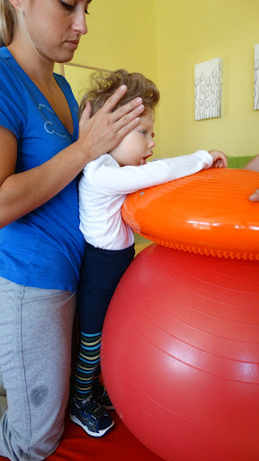
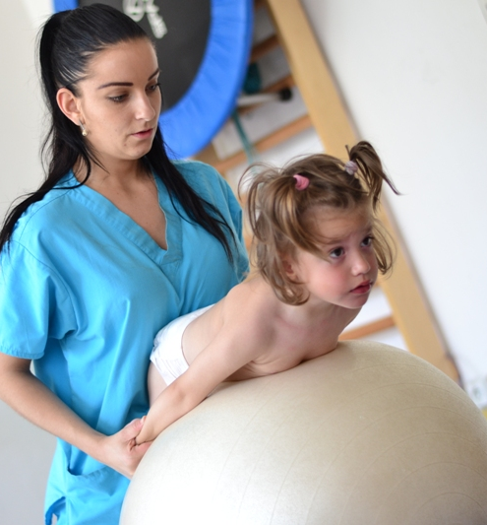

Slide 47
STRASSMEIEROVA KONCEPCE ROZVOJE DĚTÍ SE ZDRAVOTNÍM POSTIŽENÍM A NEROVNOMĚRNÝM VÝVOJEM
Walter Strassmeier, autor publikace 260 cvičení pro děti raného věku
zaměřena na vývojové období raného až předškolního věku a pro děti se zdravotním postižením a nerovnoměrným vývojem
Soubor diagnostických a reedukačních cvičení
Hry a cvičení umožňují také zjišťovat vývojovou úroveň dítěte v nejrůznějších oblastech, jako je jemná a hrubá motorika, vnímání, řeč, myšlení, sociální vývoj

Slide 48
